Slide 1
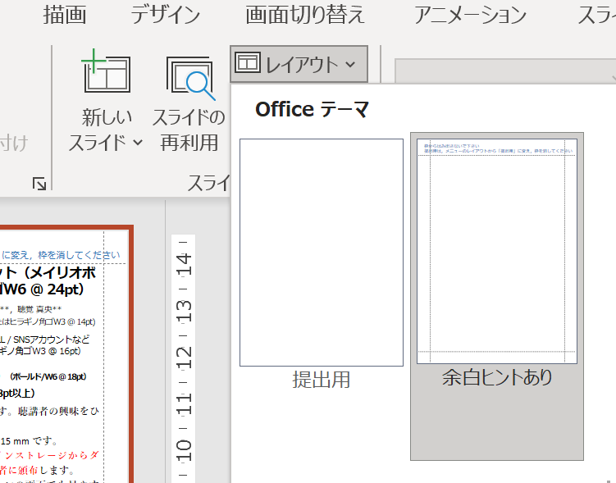
99
若手の会の概要フォーマット（メイリオボ ールドまたはヒラギノ角ゴW6 @ 24pt）
○騒音 太郎*，振動 一郎*，音声 花子**，聴覚 真央**
* 音響大学 工学部，** 音響株式会社 (メイリオまたはヒラギノ角ゴW3 @ 14～16pt)
この欄には発表者のE-mail / ウェブサイトのURL / SNSアカウントなどを自由に記載して下さい（メイリオまたはヒラギノ角ゴW3 @ 14pt）
[キーワード] 音響, 関西, 若手（3～5個程度）（ボールド/W6 @ 18pt）
[あらまし] （←この行はボールド/W6 @ 18pt以上）
◆ 若手の会では発表概要集を製本し、発表会場で頒布します。マージンは上20mm、下左右15mmですので変更しないで下さい。
◆ あらましには発表の概要を記述します。聴講者の興味をひきつけるように工夫してください。
◆ 概要集にはA4用紙1頁に4件の概要が白黒で縮小されて印刷されます（A6≒ハガキサイズ）。できるだけ18pt以上のフォントを使用してください（本文は明朝体を推奨します）。行間の調整等は自由です。
図： 図表や数式なども活用して興味を引きつけて下さい
[発表者自己紹介] （←この行はボールド/W6 @ 18pt以上）
発表者の自己紹介を記述するスペースです。公序良俗に反しない限りにおいて、内容は自由です。多くの聴講者に発表者を印象づけられるよう、ユーモアあふれる自己紹介を期待しています。あらましと発表者自己紹介の分量比は自由に変更することができます。

